Slide 1
সুভেচ্ছা

Slide 2
পরিচিতি
শিক্ষক পরিচিতি
পাঠ পরিচিতি
মাওলানা মোঃ আব্দুর রব
( এম.এম,এম.এ,বি.এ, বি.এড,এম.এড )
প্রভাষক (আরবী)
বুরাইয়া কামিল মাদরাসা
ছাতক,সুনামগঞ্জ।
মোবাইলঃ ০১৭১৫-২৭৮৫৫৬ Email:abdurrob1985@gmail.com
বিষয়ঃ আল-কোরআন
শ্রেণিঃ আলিম ২য় বর্ষ
সূরাঃ আন’আম ১-৫ আয়াত
সময়ঃ ৪০ মিনিট

Slide 3
সূরা আল- আন’আম অবর্তীনঃ- মক্কায় আয়াতঃ- ১৬৫, রুকুঃ- ২০

Slide 4
আজকের আলোচনা
সূরাঃ- আন’আম ১-৫ আয়াত

Slide 5
শিখন ফল
এই পাঠ শেষে শিক্ষার্থীরা.........
সুরা আল-আন’আমের ১-৫ আয়াতের অনুবাদ বলতে পারবে।
শাব্দিক অর্থ বলতে পারবে।
শানে নুযুল বলতে পারবে।
আলো ও অন্ধকারের পরিচয় জানতে পারবে।

Slide 6
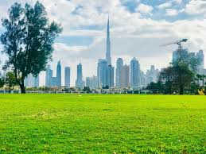
ছবি দ্বারা মনোরম দৃশ্য লক্ষ্য করা যায়।

Slide 7
আয়াতের অনুবাদ লক্ষ্য করিঃ-
*الحمدلله الذي خلق السموت والارض وجعل الظلمات والنور*ثم الذين كفروا بر بهم يعدلون-
১। সমস্ত প্রশংসা আল্লাহর জন্য;যিনি আকাশসমুহ এবং পৃথিবী সৃষ্টি করেছেন আর সৃষ্টি করেছেন অন্ধকার ও আলো। এতদসত্ত্বে ও কাফিরগন স্বীয় প্রতিপালকের সমকক্ষ গ্রহন করে।

Slide 8
আয়াতের অনুবাদ লক্ষ্য করিঃ-
*هو الذي خلقكم من طين ثم قضي اجلا – واجل مسمي عنده ثم انتم تمترون -
২। তিনিই তোমাদেরকে মৃত্তিকা হতে সৃষ্টি করেছেন , অতঃপর এক কাল নিদির্ষ্ট করেছেন এবং আর একটি নির্ধারিত কাল আছে তার নিকট ,এতদসত্ত্বে ও তোমরা সন্দেহ পোষন করো।

Slide 9
وهو الله في السموات وفي الارض – يعلم سركم وجهركم ويعلم ما تكسبون-
আয়াতের অনুবাদ লক্ষ্য করিঃ-
৩। আসমান ও জমিনে তিনিই আল্লাহ, তোমাদের গোপন ও প্রকাশ্য সব কিছুই তিনি জানেনএবং তোমরা যা অর্জন কর তাও তিনি জানেন ।

Slide 10
وما تأ تيهم من اية من ايت ربهم الا كانوا عنها معرضين -
আয়াতের অনুবাদ লক্ষ্য করিঃ-
৪। তাদের প্রতিপালকের নির্দেশনাবলীর এমন কোনো নিদর্শন তাদের নিকট উপস্থিত হয় না; যা হতে তারা মুখ না ফিরায়।

Slide 11
فقد كذبوا بالحق لما جاءهم – فسوف يأتيهم انبؤا ما كانو به يستهزءون-
আয়াতের অনুবাদ লক্ষ্য করিঃ-
৫। যখন তাদের নিকট সত্য এসেছে তারা তা মিথ্যা প্রতিপন্ন করেছে। যা নিয়ে তারা ঠাট্টা-বিদ্রুপ করত তার যথার্থ সংবাদ অচিরেই তাদের নিকট পৌঁছবে।

Slide 12
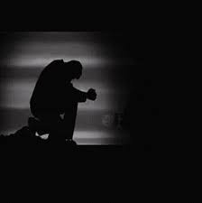
অন্ধকারের প্রতিকি ছবি

Slide 13
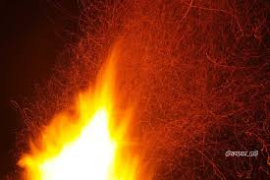
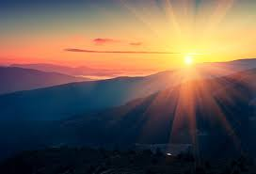
আলোর প্রতিকি ছবি

Slide 14
শাব্দিক অর্থ
অন্ধকার
الظلمات
النور
আলো
মাটি/মৃত্তিকা
طين

Slide 15
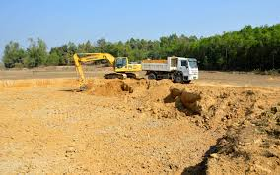
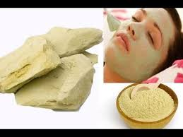
মাটি এবং মাটি থেকে মানুষ সৃষ্টি

Slide 16
একক কাজ
আয়াতের শানে নুজুল লিখ?

Slide 17
দলীয় কাজ
১ ও ২ নং আয়াতের অনুবাদ লিখ? ?

Slide 18
বাড়ির কাজ
তাহকীক লিখে আনবে
الارض
خلق
قضي

Slide 19
ধন্যবাদ

